Slide 1

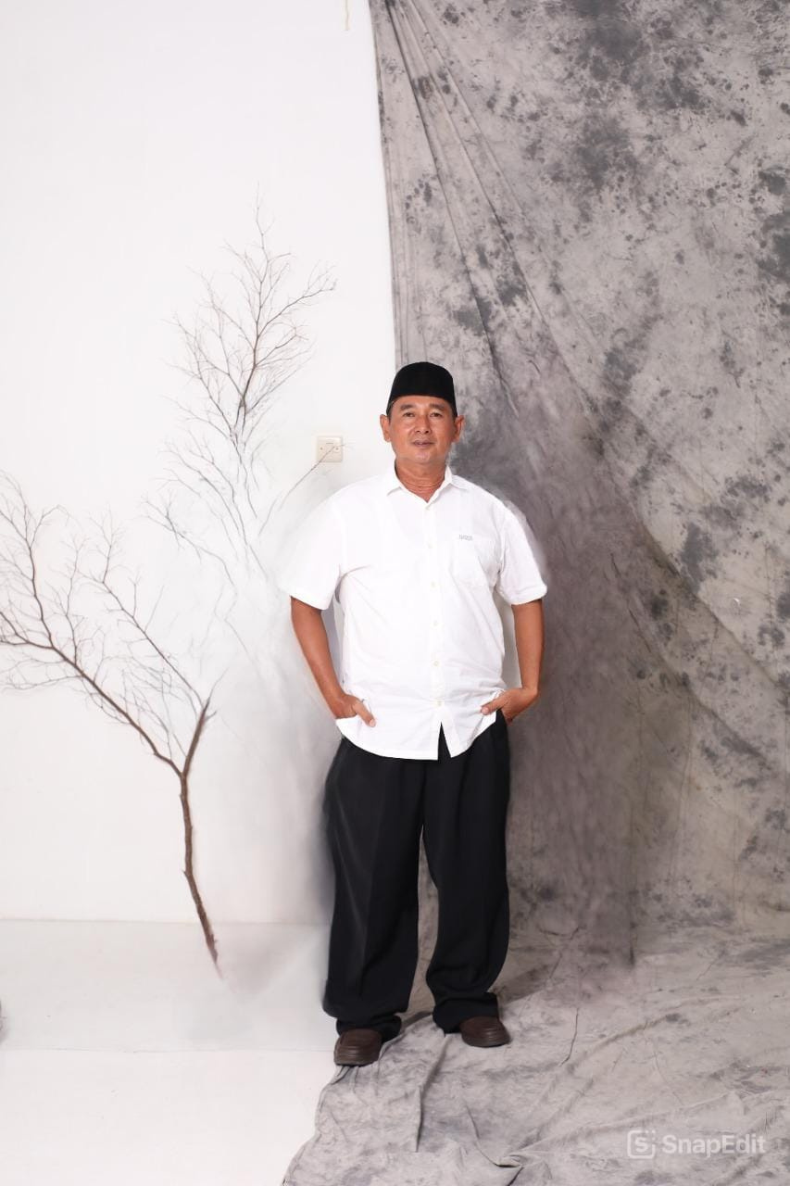
KOPERASI
SEKUNDER
Dipresentasikan oleh:
H. Taryono
Ketua Koperasi Bintang Kencana Darma Ayu

Slide 2
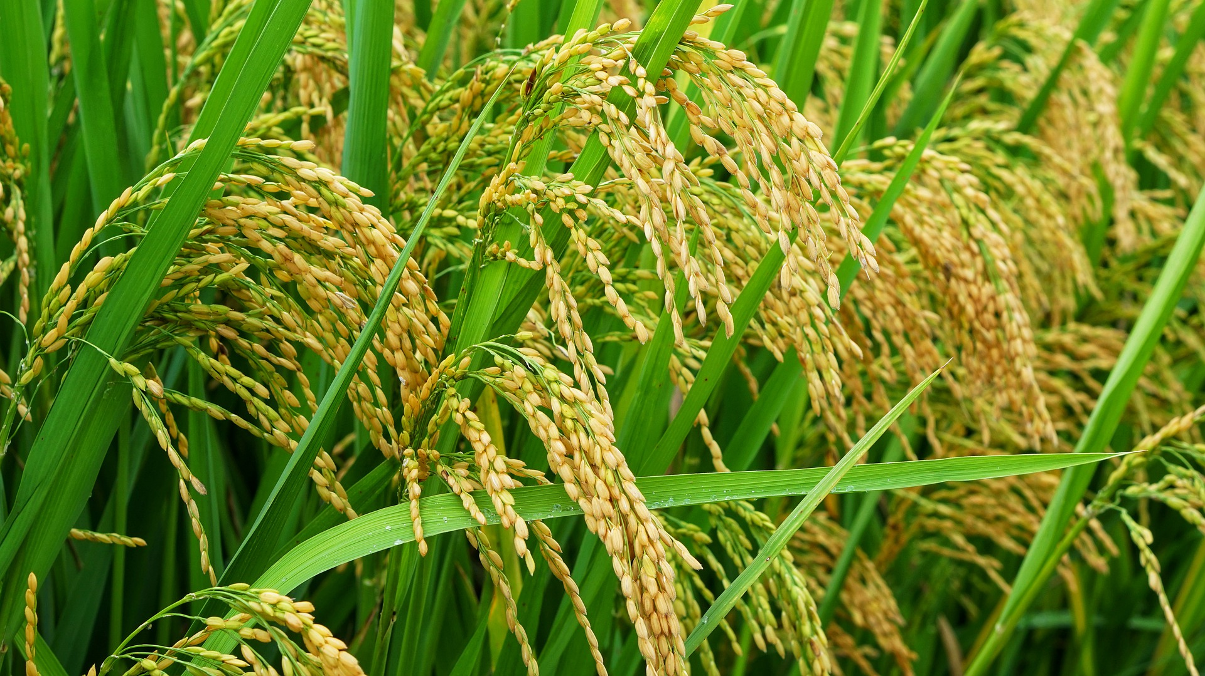
Selamat Datang!
Koperasi Bintang Kencana Darma Ayu
Surat Keterangan Usaha : AHU-01358.AHA.02.01.TAHUN 2023
Visi
Meningkatkan Pendapatan dan Kesejahteraan Anggota Melalui Usaha
Dengan Pelayanan Kepada Anggota Masyarakat
Misi
1. Melayani Anggota dan Masyarakat Secara Profesional Dalam Pemenuhan Usaha tani
2. Mendapatkan Pangsa Pasar dan Sistem Informasi Yang lebih Mudah
3. Melaksanakan Kegiatan Usaha Dengan Sistem Efisiensi dan Efektif
Halaman -
02

Slide 3
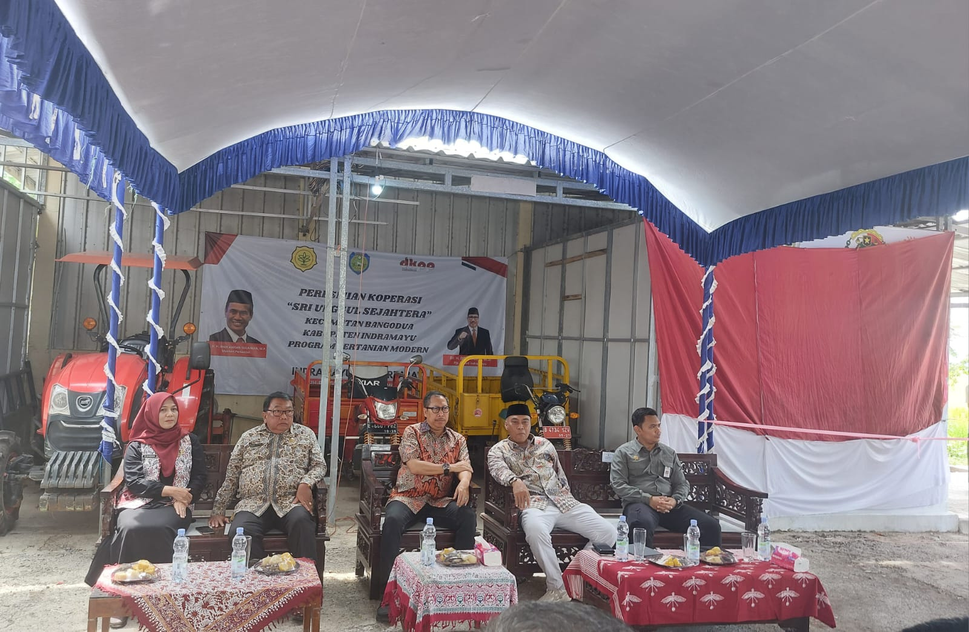
Tentang Kami
Awal Mula Pendirian
Koperasi Bintang Kencana Darma Ayu
Bertempat di Blok Cangkrung Rt 001/Rw003, Desa Wanasari, Kecamatan Bangodua,
Kabupaten Indramayu.
Koperasi Bintang Kencana Darma Ayu terdiri dari 5 kecamatan diantaranya :
1. Kecamatan Bangodua
2. Kecamatan Tukdana
3. Kecamatan Widasari
4. Kecamatan Cikedung
5. Kecamatan Lelea
Halaman -
03

Slide 4
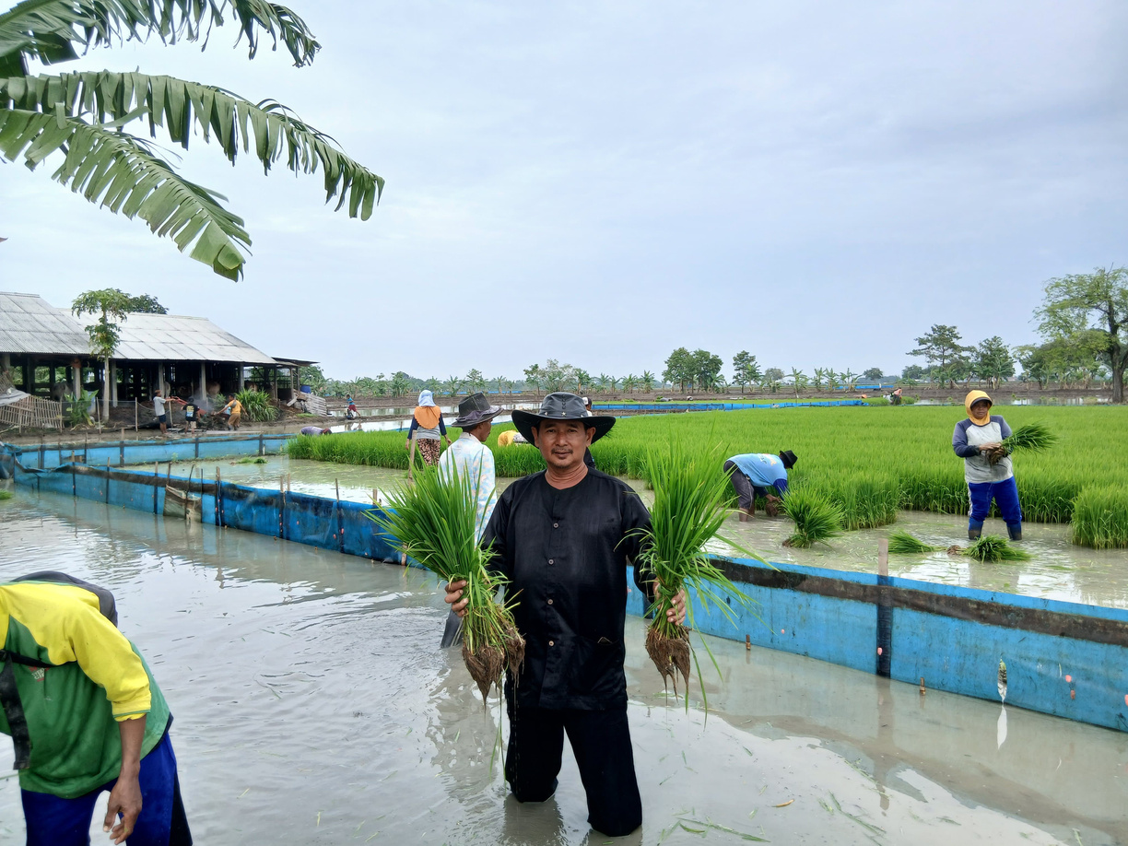
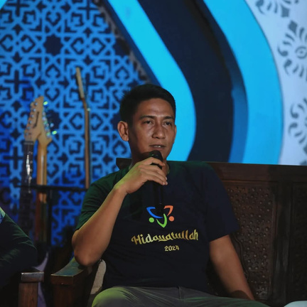
1.
Ketua
H. Taryono
Pengurus Inti
2.
Wakil Ketua
Yazid Bustomi
Halaman -
04

Slide 5
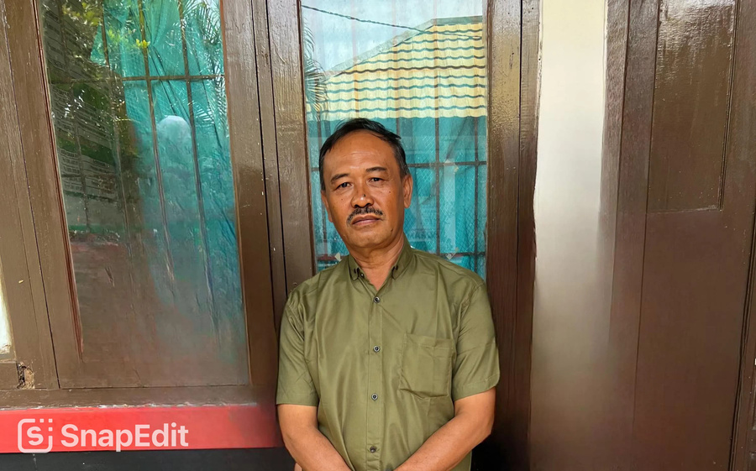
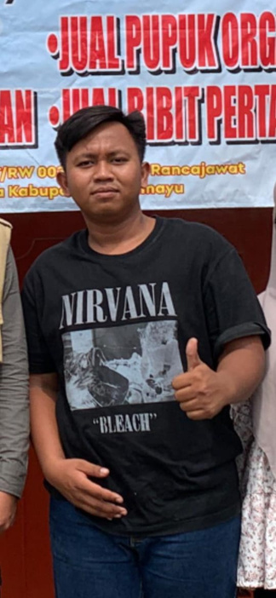
3.
Sekretaris
H. Suparna
Pengurus Inti
4.
Bendahara
Eka Hadirama
Halaman -
05

Slide 6
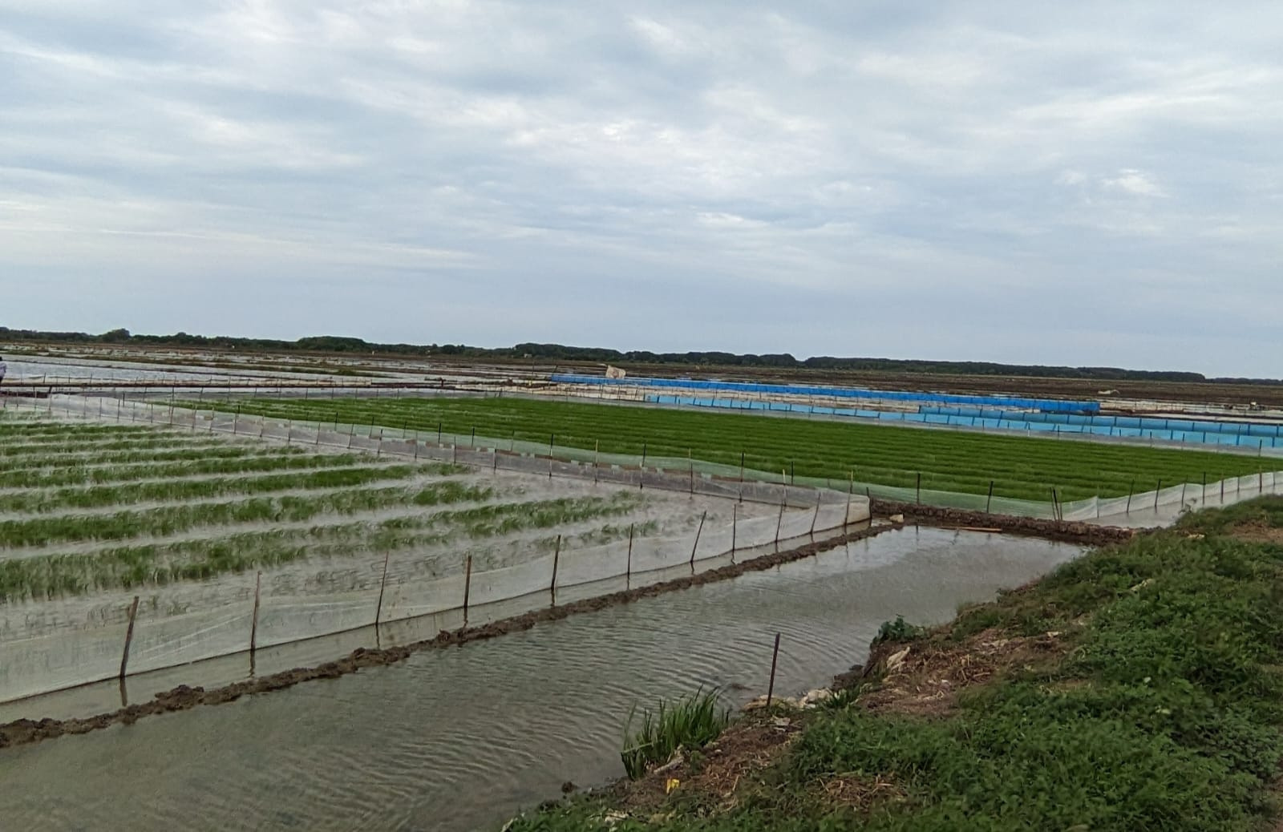
Dengan jumlah anggota keseluruhan saat ini yaitu 984 anggota yang sudah tergabung bersama koperasi Bintang Kencana Darma Ayu dengan luasan yang tergarap saat ini yaitu 10.000 Ha.
Halaman -
06

Slide 7

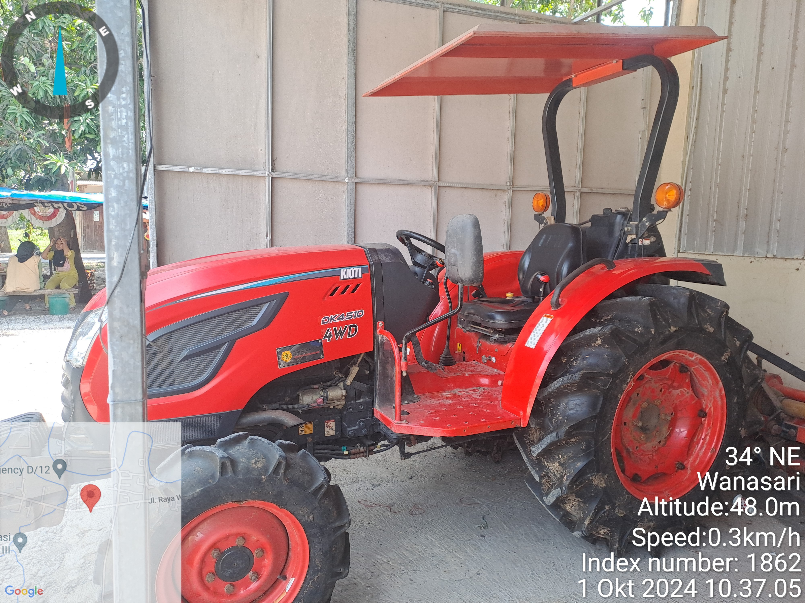
Layanan Kami
1.
3.
2.
Unit Pelayanan Jasa ALSINTAN
Unit Keuangan & Permodalan
Perbenihan
Menyediakan Pelatihan dan Pendidikan Kepada Petani Tentang Teknik Pertanian Terbaik, Manajemen Usaha Pertanian, dan Inovasi Terkini.
Memberikan Informasi Tentang Pasar, tren konsumen, dan Strategi Pemasaran Agar Petani Dapat Menjual Produk Mereka Dengan Harga yang Kompetitif.
Melakukan Penelitian Ilmiah Untuk Menghasilkan Varietas Tanaman Unggul, teknologi pertanian inovatif, dan Strategi Pengelolaan Sumber Daya Alam Yang Berkelanjutan.
Halaman -
07

Slide 8
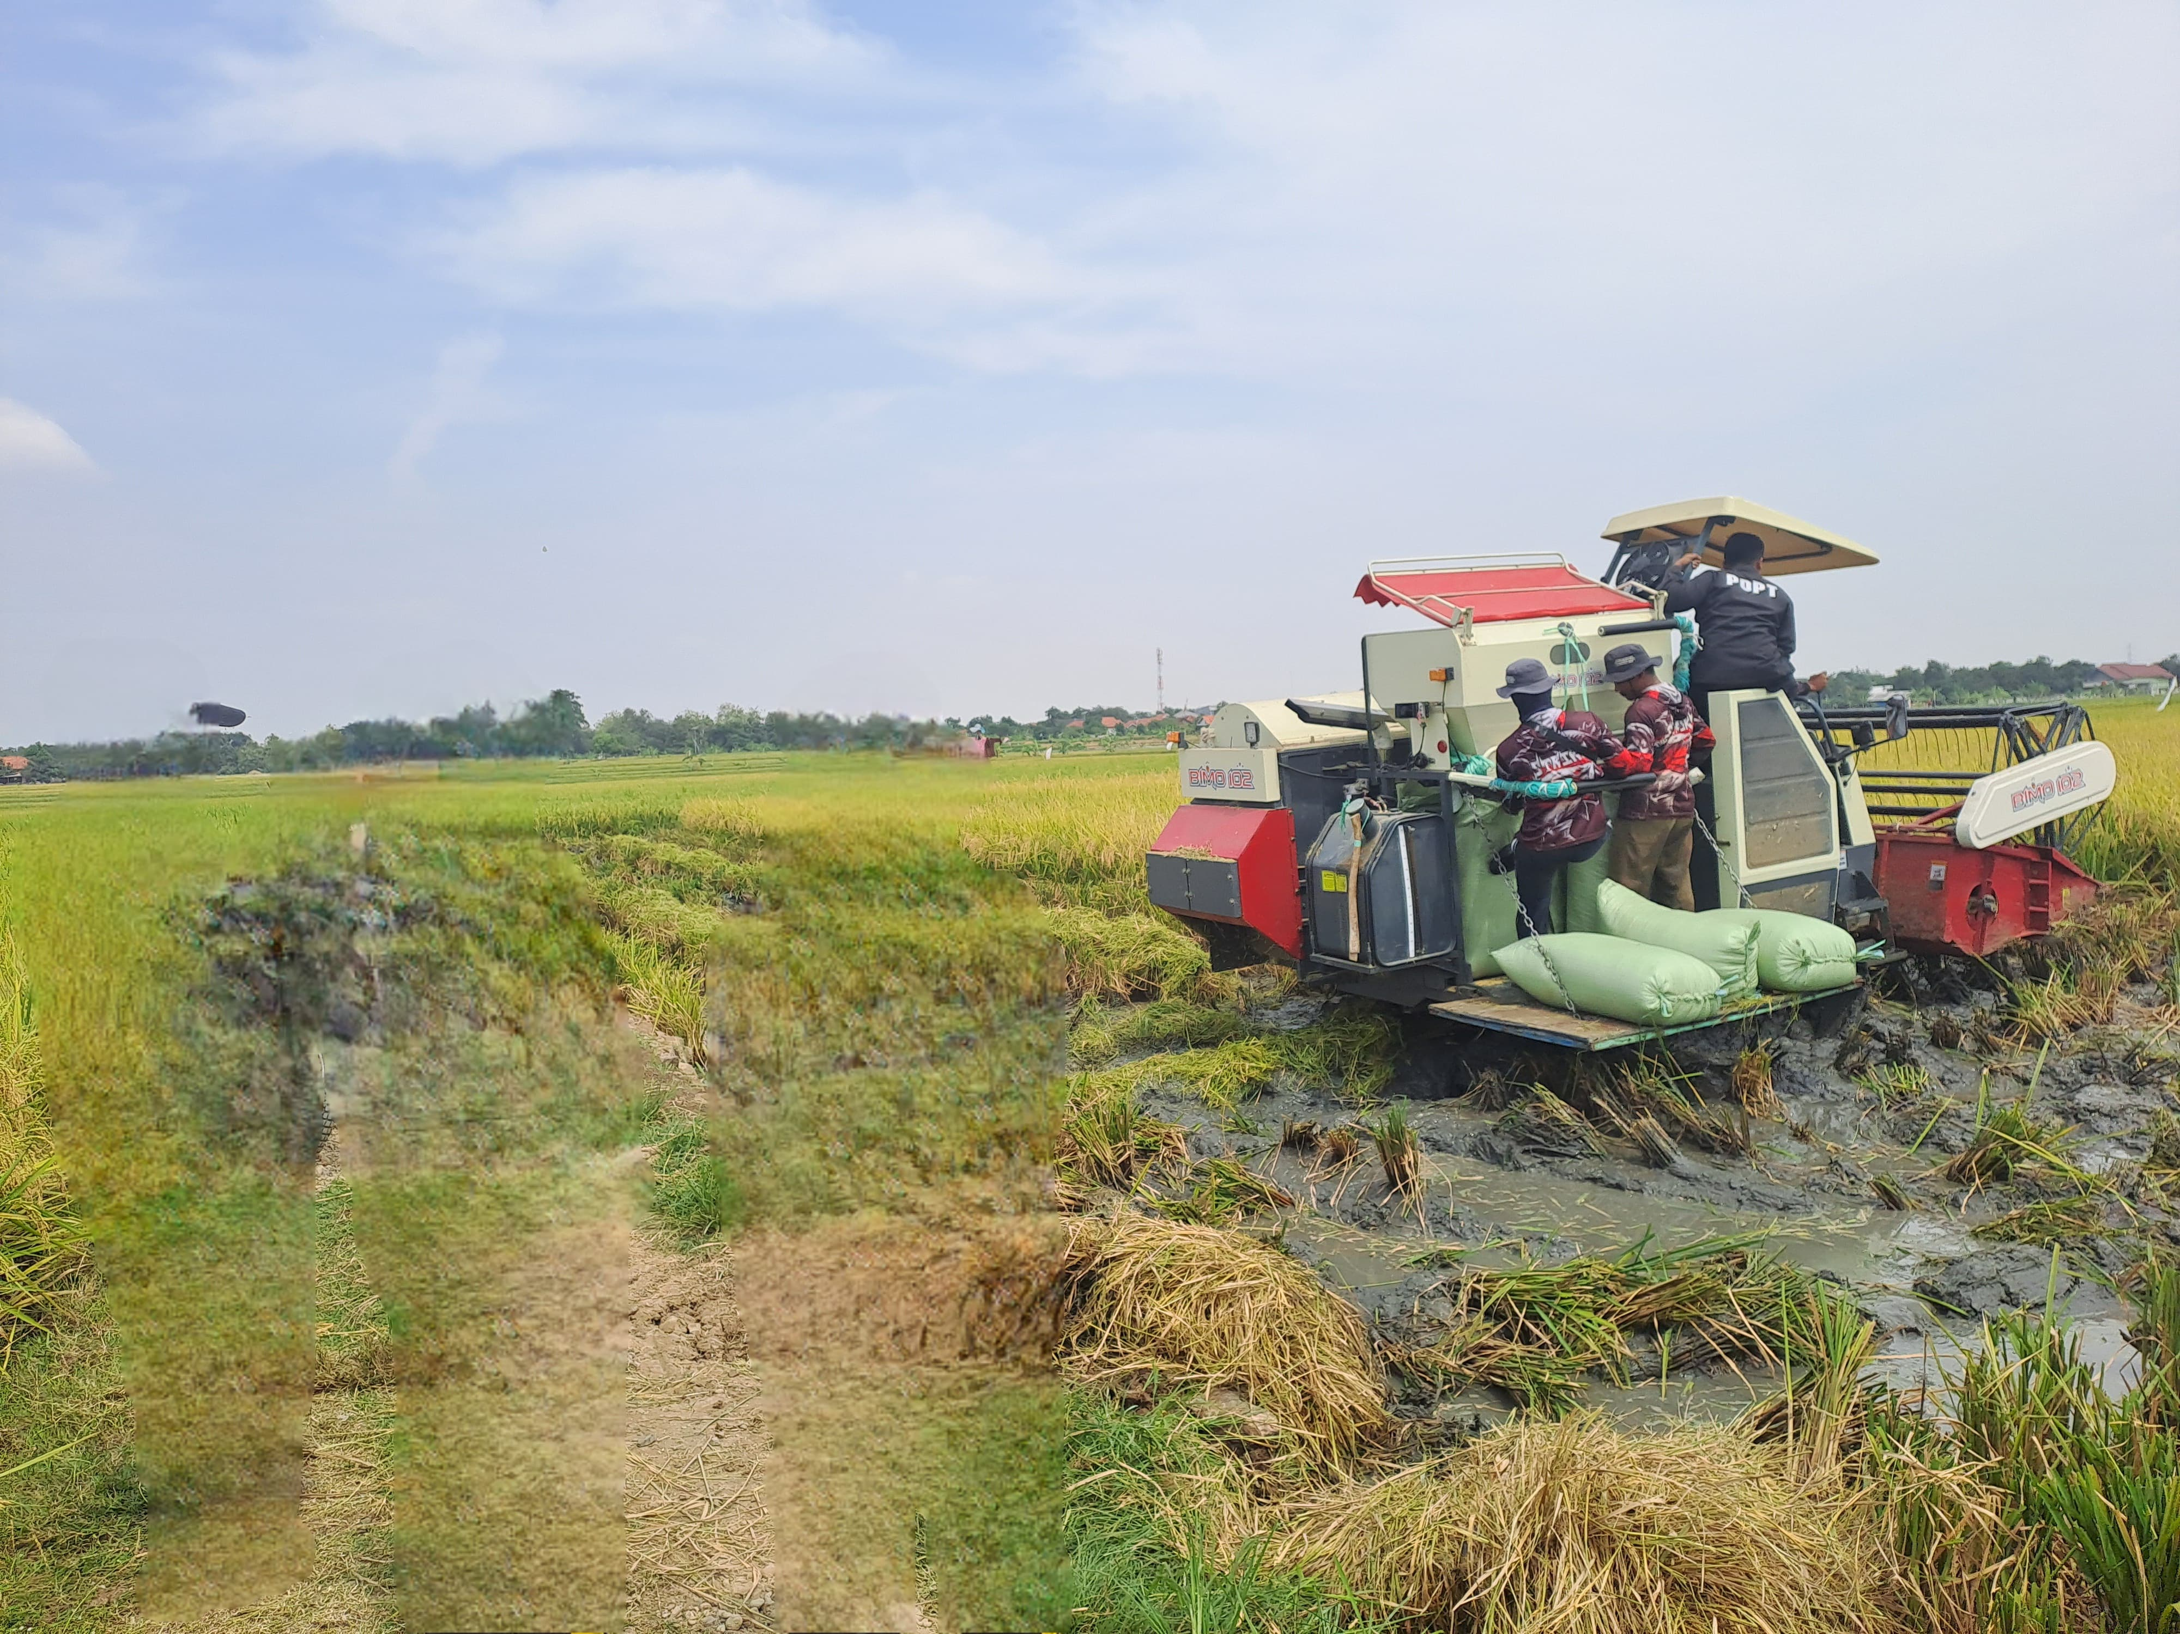
Layanan Kami
4.
5.
Perbengkelan ALSINTAN
Rice Milling Unit (RMU)
Menyediakan Pelatihan dan Pendidikan Kepada Petani Tentang Perawatan Alat Pertanian, manajemen usaha pertanian, dan inovasi terkini.
Menghasilkan Beras Kualitas Unggul, dengan menggunakan teknologi pertanian inovatif, dan strategi pengelolaan sumber daya alam yang berkelanjutan.
Halaman -
08

Slide 9
Jalinan Kerjasama
1.
2.
3.
UPJA - Maxxi
POC Tasban Nursery
Poktan Gubuk Inovasi
Penyediaan Jasa Penyewaan Alsintan
Penyediaan Saprotan Dengan Formula 100+
Penyediaan Bibit (Tambulampot)
4.
5.
BPSBPTH Jawa Barat
Anggota Koperasi
Penangkaran Benih Padi
Pembuatan Pupuk Organik Padat
Halaman -
09

Slide 10
Hasil & Dampak
Kerjasama yang dilakukan oleh koperasi dengan berbagai pihak memberikan kontribusi yang poditif untuk perkembangan koperasi dan banyak memberikan kemudahan bagi para petani. Beberapa contoh hasil dan dampak dari kerjasama yang terjalin dengan berbagai pihak diantaranya sebagai berikut :
  UPJA - Maxxi
  Peningkatan akses alsintan seperti traktor dan combine
  Meningkatkan efisiensi operasional pertanian, serta mengurangi kehilangan hasil panen
  2. Penangkaran Benih dengan BPSBPTH Jawa Barat
  Meningkatkan kualitas benih yang dihasilkan, sehingga petani mendapatkan benih unggul yang lebih tahan terhadap hama dan penyakit.
  Dengan menggunakan benih berkualitas, produktivitas pertanian dapat meningkat
  3. Pembuatan Pupuk Organik Padat dengan Kerja Sama Seluruh Anggota Koperasi
  Pengurangan Ketergantungan pada Pupuk Kimia
  Menciptakan lapangan kerja dan meningkatkan pendapatan anggota koperasi
Halaman -
10

Slide 11
Dukungan Pihak Luar
Dukungan dari berbagai pihak luar, sangatlah penting dan berarti dalam mendukung program pertanian modern di Kabupaten Indramayu.
1.
2.
Dinas Ketahanan Pangan dan Pertanian Kabupaten Indramayu
Balai Penyuluhan Pertanian (BPP)
Kecamatan Bangodua, Tukdana, Widasari, Cikedung, Lelea
3.
Pemerintah Daerah Kecamatan Bangodua, Tukdana, Widasari, Cikedung, Lelea
Halaman -
11

Slide 12
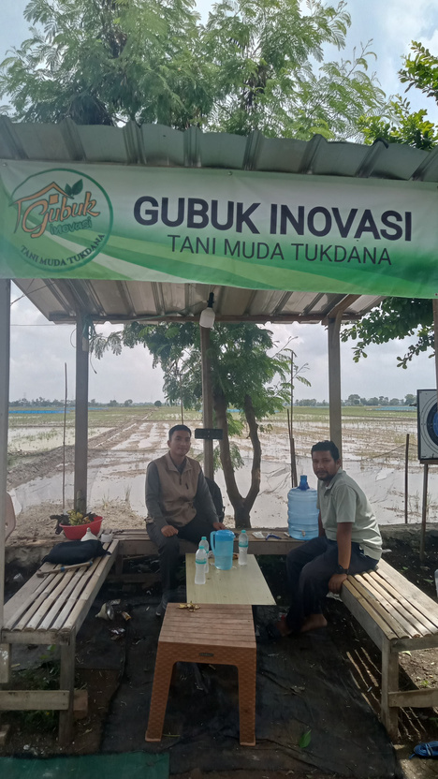
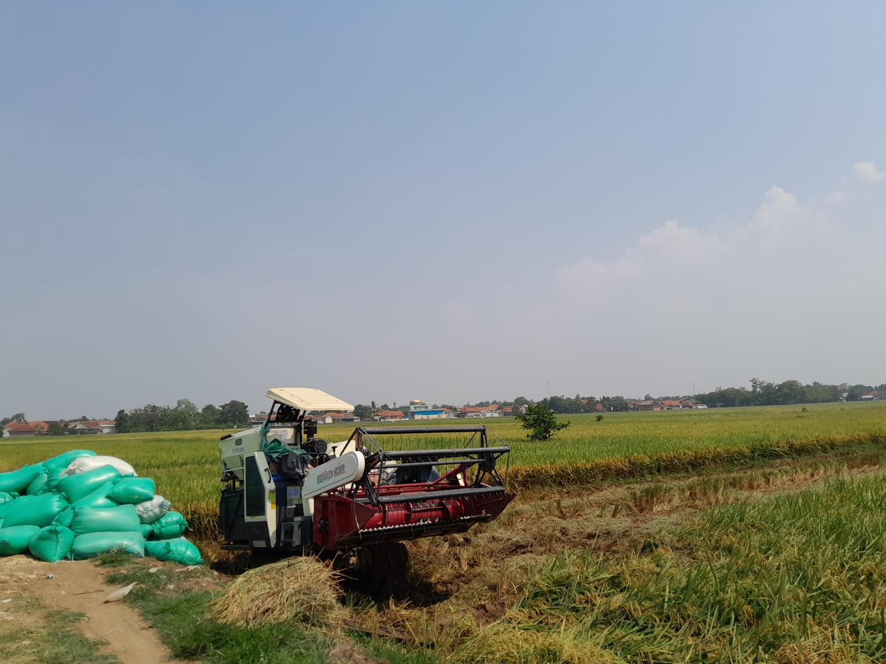
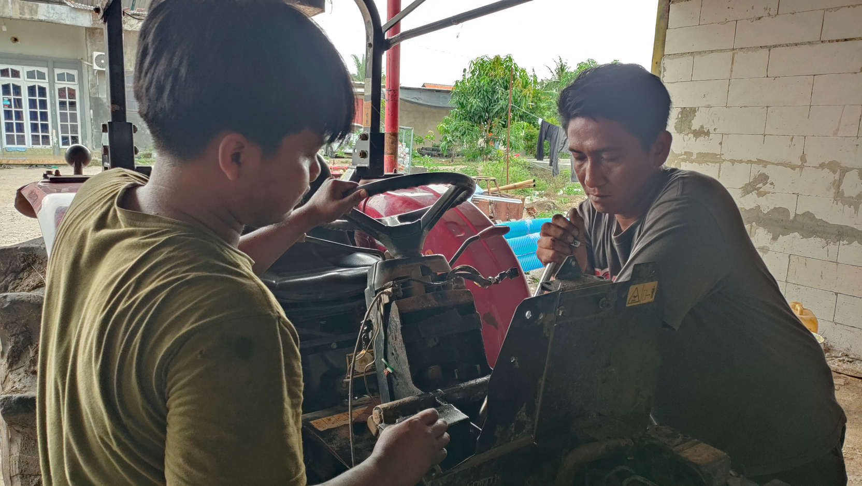
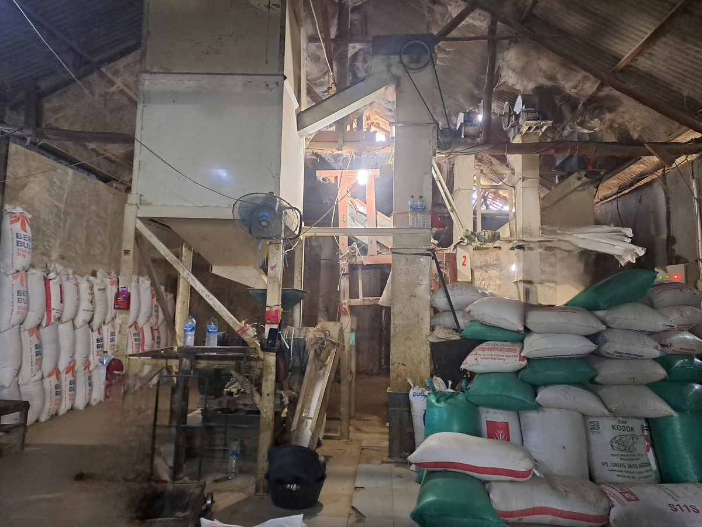
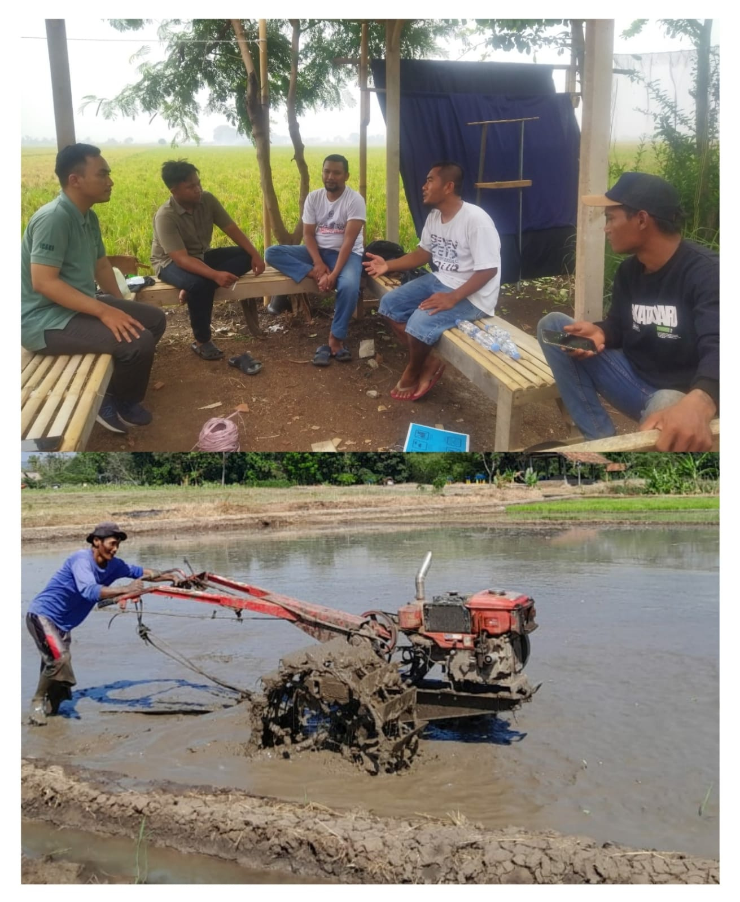
Galeri Kami
Halaman -
12

Slide 13

TERIMA KASIH!

